Slide 1
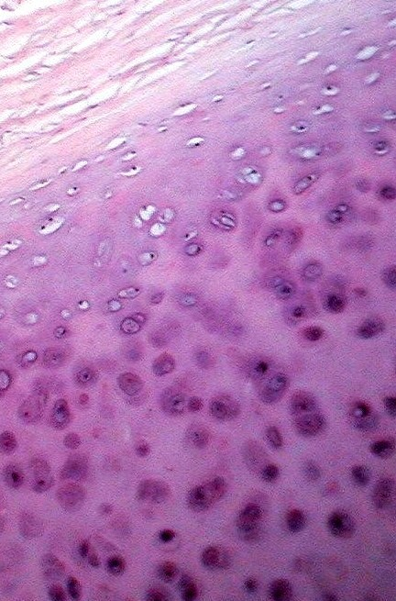
Manual digital de prácticas
Práctica 9.
Tejido Cartilaginoso
Instrucciones generales:
En el microscopio virtual o en el Atlas Digital del Departamento busca cada preparación histológica o fotomicrografía y señala lo que se te pide.

Slide 2
Resultados de aprendizaje: Identifica los tres tipos de cartílago en fotomicrografías y en cortes histológicos. Identifica los dos tipos de crecimiento de cartílago en fotomicrografías y en cortes histológicos.
Recursos:
http://www.facmed.unam.mx/deptos/biocetis/atlas2013A/cartilago1/carti.html
http://microvirtualbct.facmed.unam.mx/mv.html
Tráquea-página 2
Epiglotis-página 3

Slide 3
9.1 Tráquea. Observa los diversos componentes tisulares y celulares del cartílago hialino: pericondrio, condroblastos, condrocitos y grupos isógenos. En la matriz amorfa, distingue la matriz territorial e interterritorial. Señala lo que se te pide.
Coloca la imagen aquí
Tinción:
Pericondrio
Condroblastos
Condrocitos en laguna
Matriz territorial
Grupos isógenos
Matriz interterritorial

Slide 4
8.2 Epiglotis. Observa en el cartílago elástico el pericondrio que contiene fibras elásticas. Los condroblastos, condrocitos y grupos isógenos son más abundantes por unidad de superficie, que en el cartílago hialino. La matriz fibrilar posee abundantes haces de fibras elásticas. Señala lo que se te pide.
Coloca la imagen aquí
Tinción;
Pericondrio con fibras elásticas
Matriz amorfa con abundantes fibras elásticas
Condrocitos
Grupos isógenos

Slide 5
8.3 Columna vertebral fetal. Observa el cartílago fibroso uniendo a dos cuerpos vertebrales (cartílago hialino). Identifica el cartílago fibroso que se observa formado por haces paralelos de fibras de colágena tipo I y entre ellas la presencia de condrocitos alargados, situados unos detrás de otros. Señala lo que se te pide.
Coloca la imagen aquí
Tinción:
Cartílago fibroso
Haces paralelos de colágena de tipo I
Nucleos de condrocitos
Escasa presencia de matriz amorfa

